Slide 1





COMITE DEPARTEMENTAL DE GOLF
LOIRE ATLANTIQUE
Assemblée Générale Ordinaire 2023
Samedi 04 Février 2023
Golf de Nantes Vigneux

Slide 2

Agenda
Rapport moral du Président Yann Miro del Valle
Organigramme / Contacts 2023 Yann Miro del Valle
Rétrospective 2022 Yann Miro del Valle
Bilan Financier 2022 Stéphane Nicolas
Commission sportive Marcel Combot
Commission Jeunes Sandrine et Cécile
  Commission Golf Entreprise Dominique Peurey
  Commission Communication Céline Doublet
  Ce qui a marché ou pas ? Yann Miro del Valle
  Calendrier 2023 Resp. de Commission
  Budget 2023 Yann Miro del Valle

Slide 3

Rapport moral du Président

Slide 4

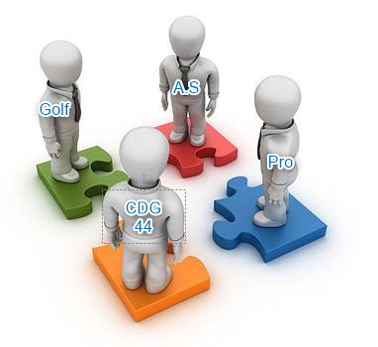
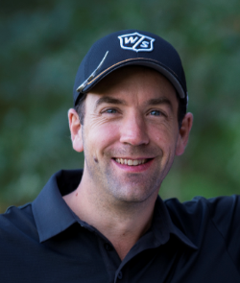
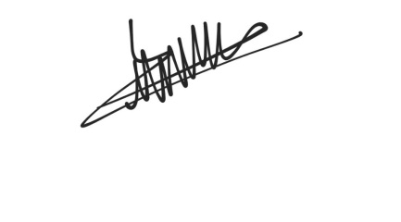
Rapport moral du Président
Chères Présidentes, Présidents d’AS, Directrices, Directeurs de golfs, Actrices, Acteurs du monde du golf.
Yann Miro del Valle
  Président CD Golf 44
Notes:
4

Slide 5

Vote Résolution N°1
Vote Rapport Moral du président
……………... Vote Contre
……………... Vote Abstention
……………... Vote Pour
Notes:
5

Slide 6
Organigramme et Contacts 2023

Slide 7

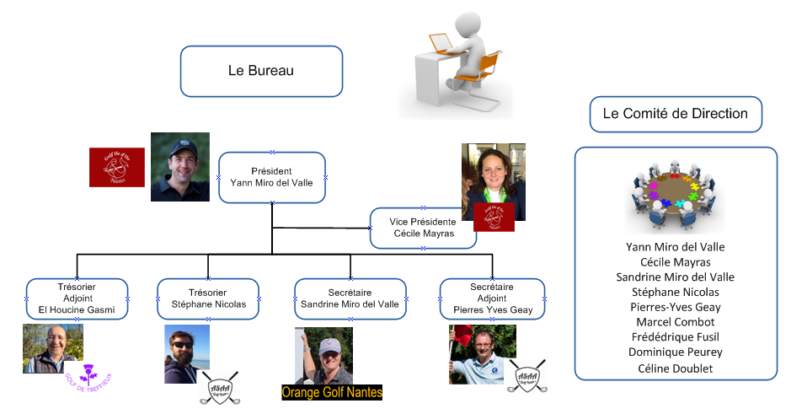
Organigramme 2023
Notes:
7

Slide 8
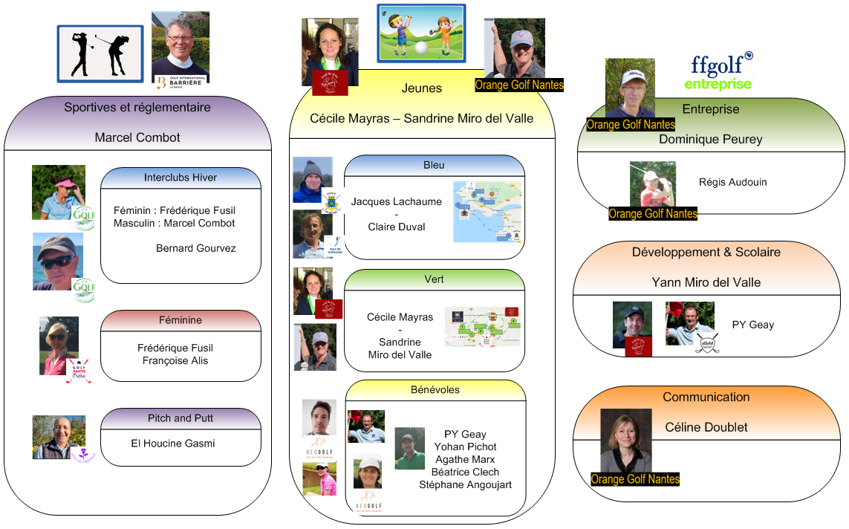
Notes:
8

Slide 9
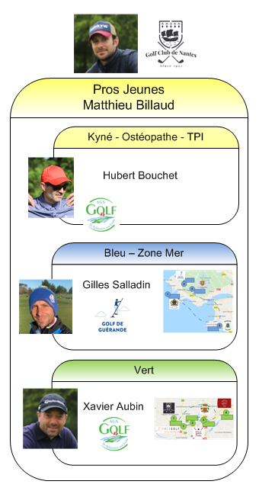
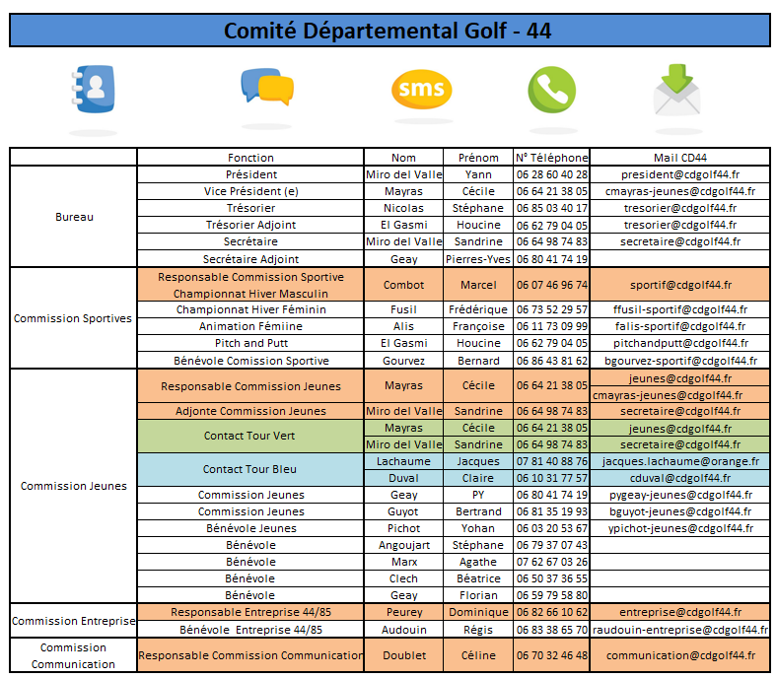
Organigramme et contact 2023
Notes:
9

Slide 10
Vote Résolution N°2
Validation cooptation des membres
Et fonctionnement
……………... Vote Contre
……………... Vote Abstention
……………... Vote Pour
Trésorier Adjoint
Pitch and Putt
Représentante tour Bleu
Notes:
10

Slide 11

Retrospective 2022

Slide 12
Bilan Financier 2022

Slide 13
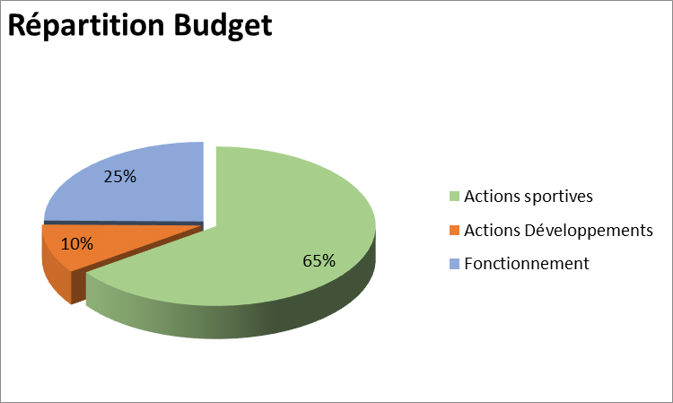
Budget 2022
Notes:
13

Slide 14
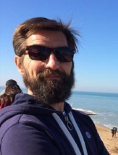
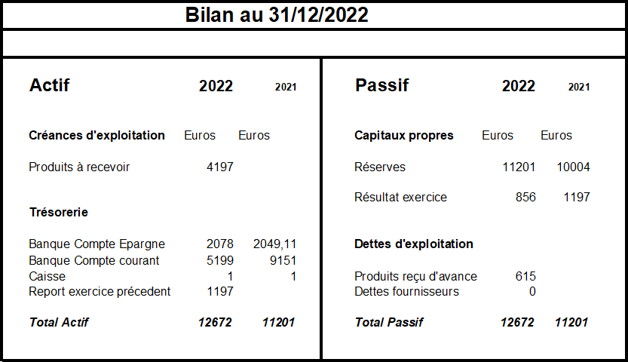
Bilan Financier Comptes 2022
Notes:
14

Slide 15
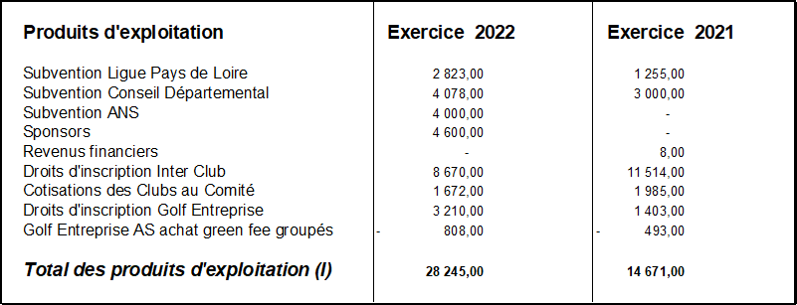
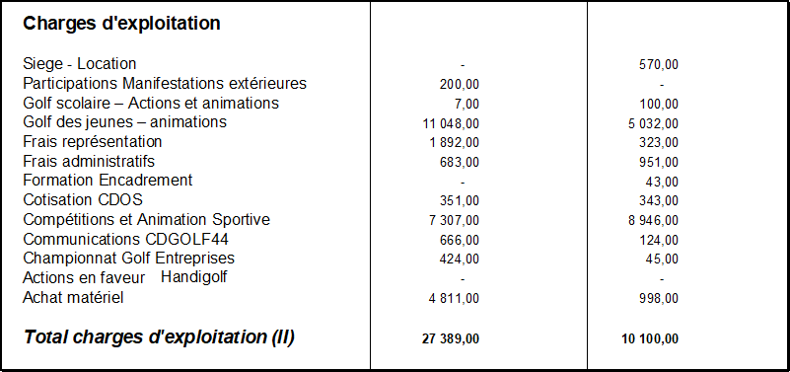
Bilan Financier Comptes 2022
Notes:
15

Slide 16
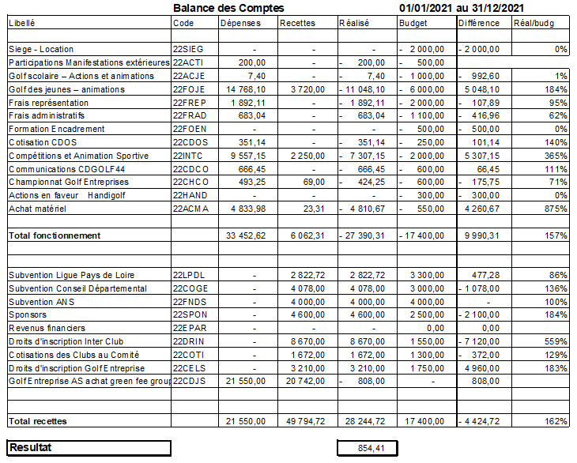
Bilan Financier Comptes 2022
Notes:
16

Slide 17
Vote Résolution N°3
Approbation Comptes 2022
……………... Vote Contre
……………... Vote Abstention
……………... Vote Pour
Notes:
17

Slide 18
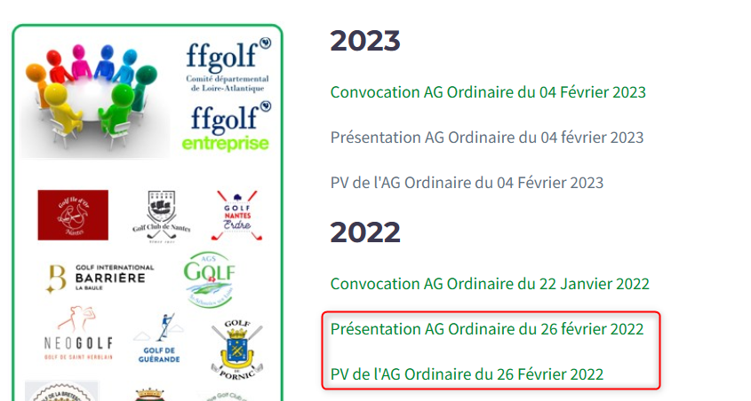

Vote Résolution N°4
Approbation PV AGO 2022
https://cdgolf44.fr/assemblees-generales/
……………... Vote Contre
……………... Vote Abstention
……………... Vote Pour
Notes:
18

Slide 19
Commission sportive

Slide 20
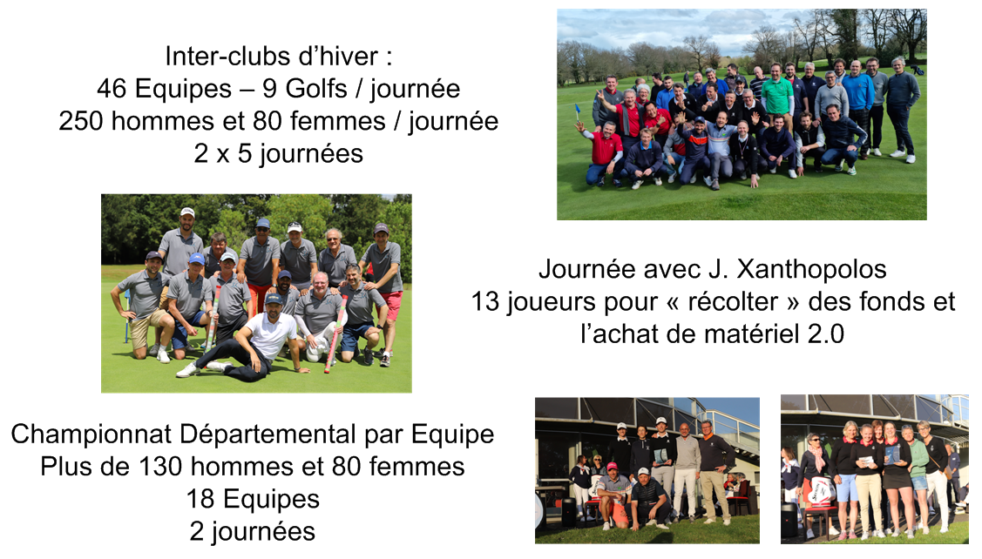
Commission Sportive

Slide 21
Commission Jeunes

Slide 22
2ème Entracte Pop corn

Slide 23
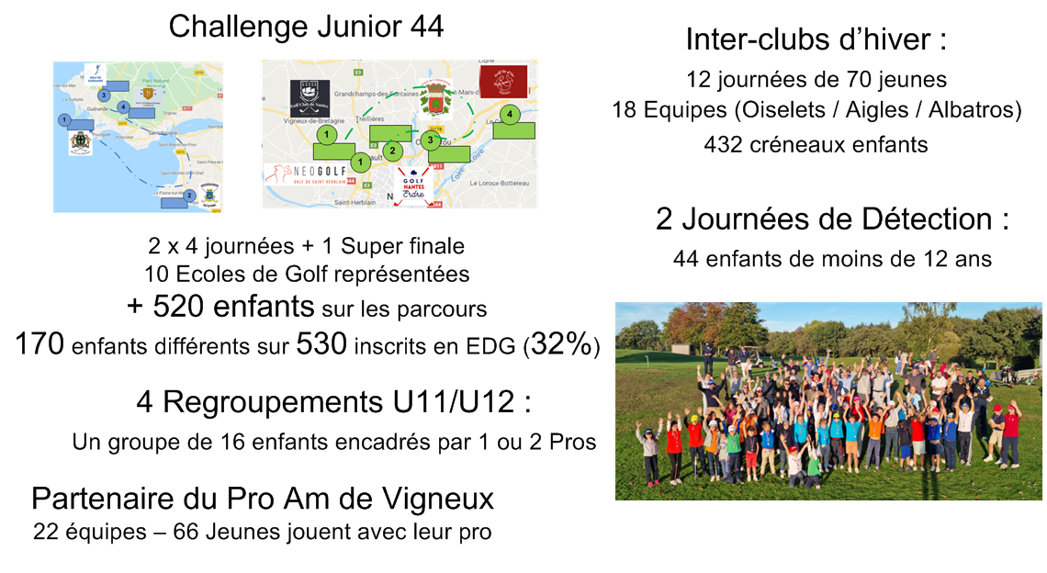
Commission Jeunes

Slide 24
Commission Golf Entreprise

Slide 25
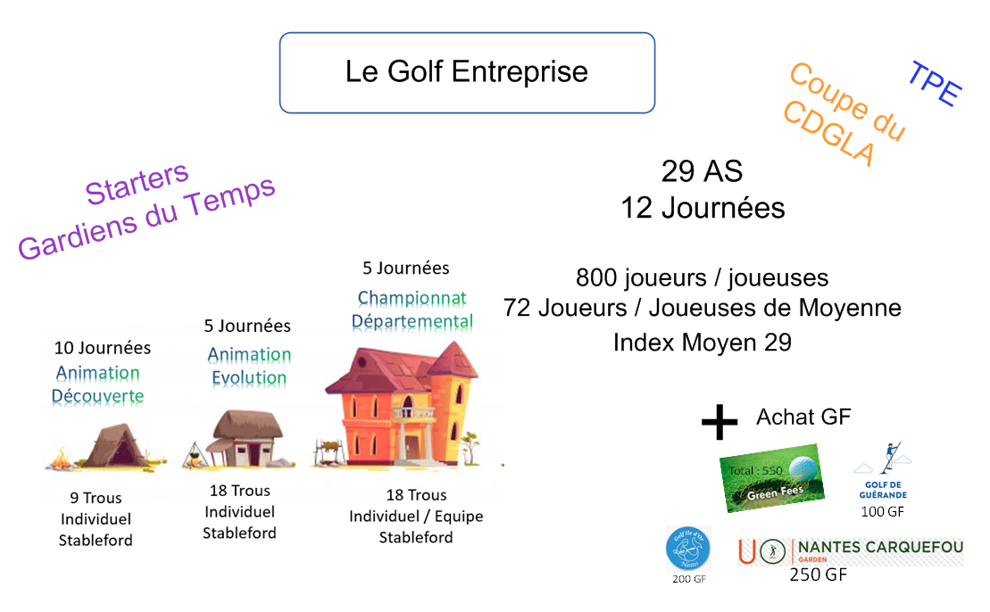

Slide 26
Commission Scolaire

Slide 27
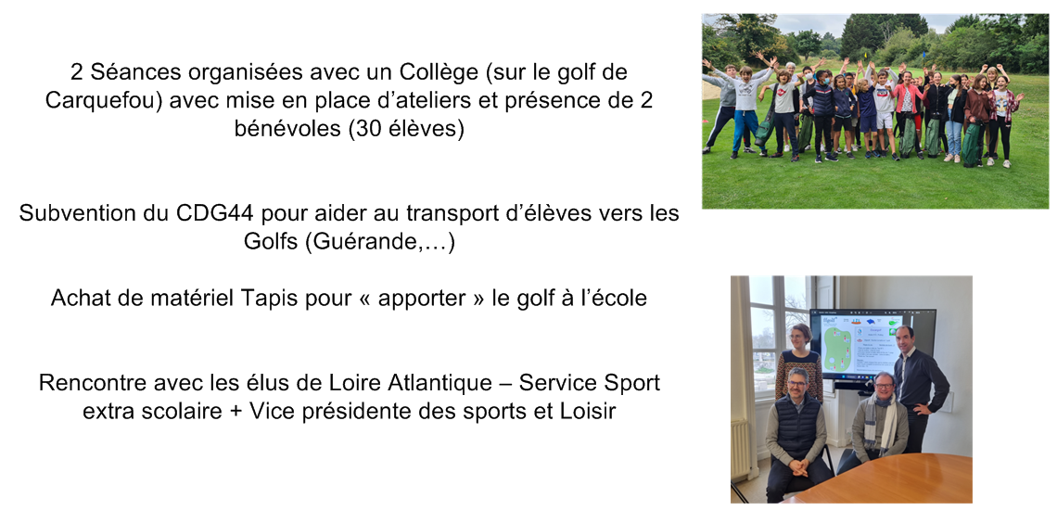
Commission Scolaire

Slide 28
Commission Communication

Slide 29
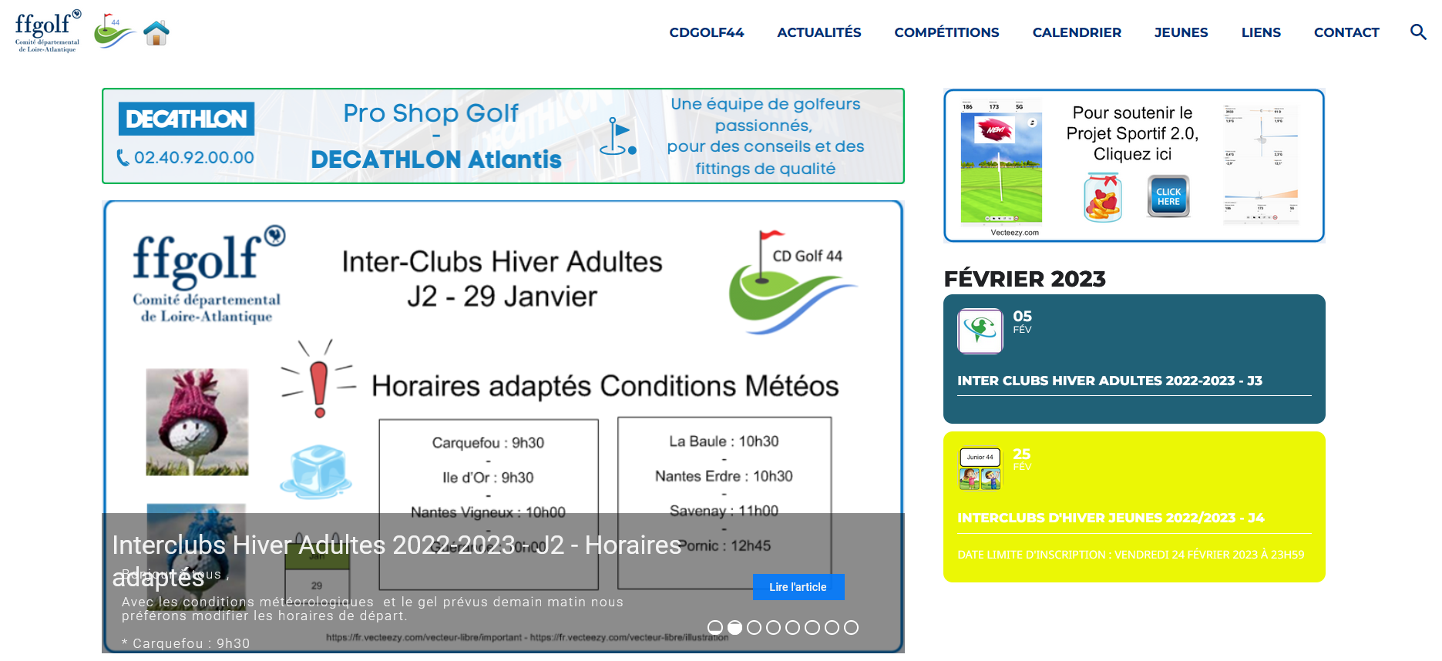

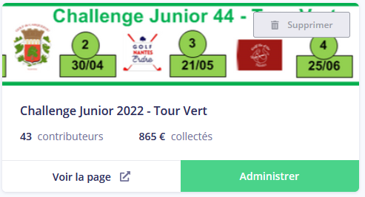
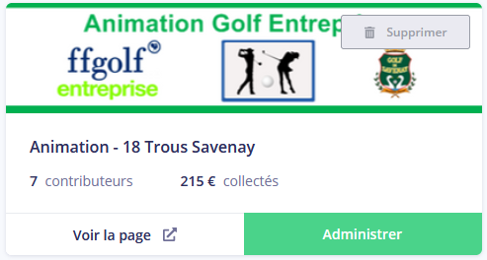
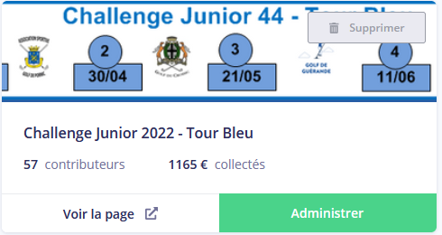
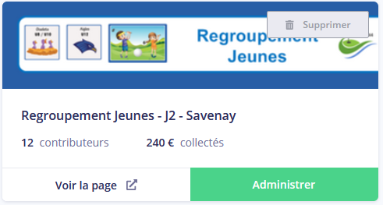
Commission Communication

Slide 30


Ce qui a marché ? Ou pas ?

Slide 31


Ce qui a marché ? Ou pas ?
Version AS / Direction Golf / Ligue
-
-
-
-
-
-
-
-
-

Slide 32
Ce qui a marché ? Ou pas ?
Version CD Golf 44
Très bonne relation avec les Directions / AS / Parents
Challenge Junior 44
Esprit Innovateur / Organisation / Rigueur
Compétitions Adultes (Interclubs / Champ. Dép. / GE)
Digitalisation du CD Golf 44
  Le site Internet / Inscription ISP / Hello Asso /
  Publication Résultats etc..
Esprit d’équipe / Convivialité interne du CD
Interclubs Jeunes (Demi teinte)
La gestion des factures vers les AS
Certaines communications n’arrivent pas aux membres AS ou aux personnes concernées (ex. Journée Jx, les infos jeunes… )
Communication Ligue / CD

Slide 33
Calendrier Global

Slide 34
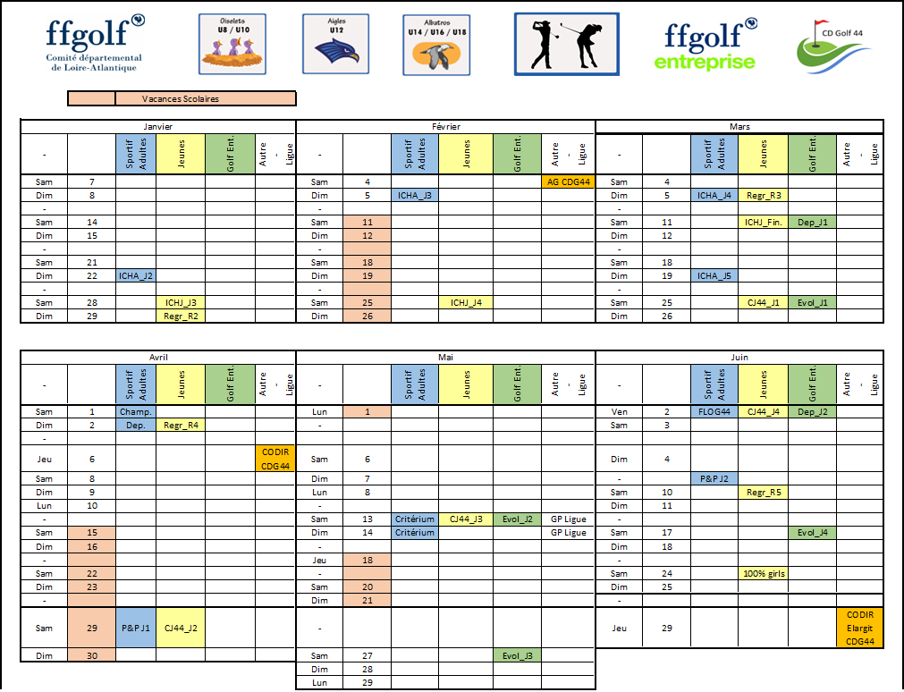
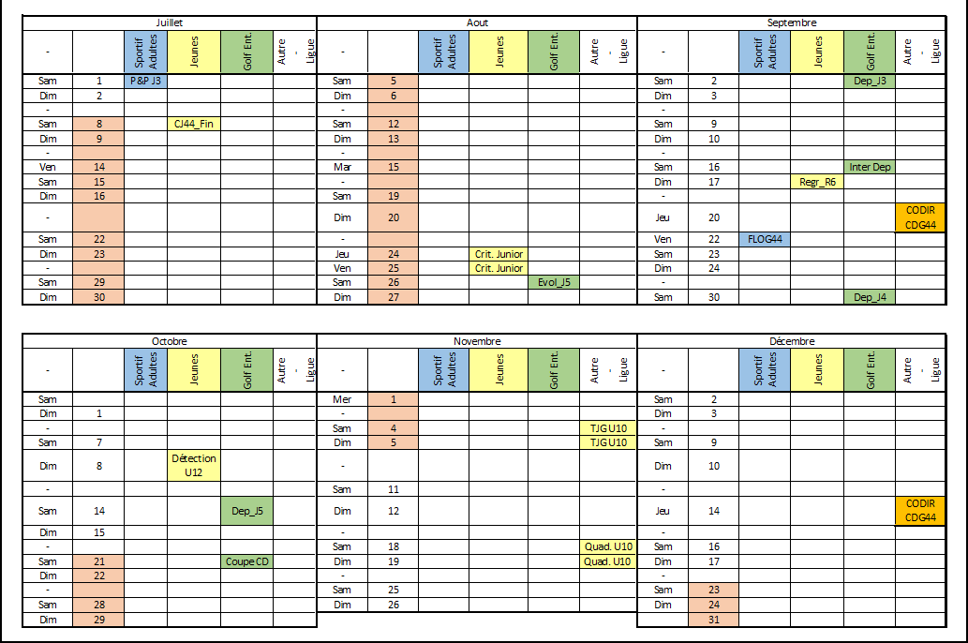
Calendrier Global

Slide 35
Calendrier 2023 - Jeunes

Slide 36
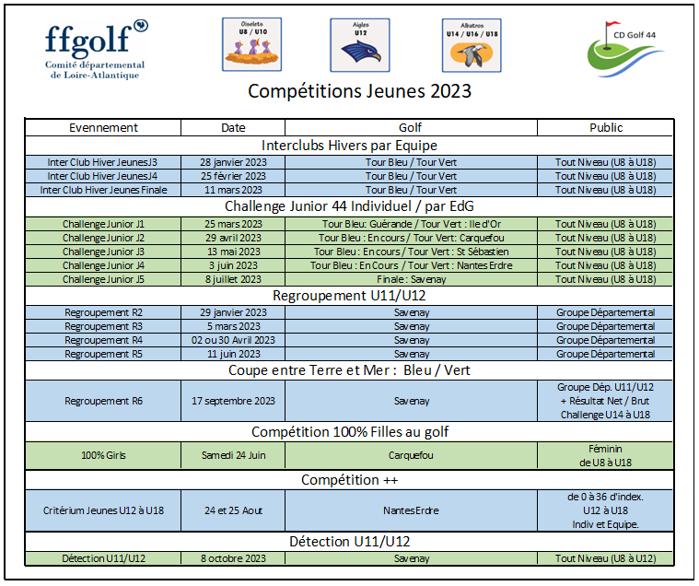

Slide 37
Calendrier 2023 - Sportif

Slide 38
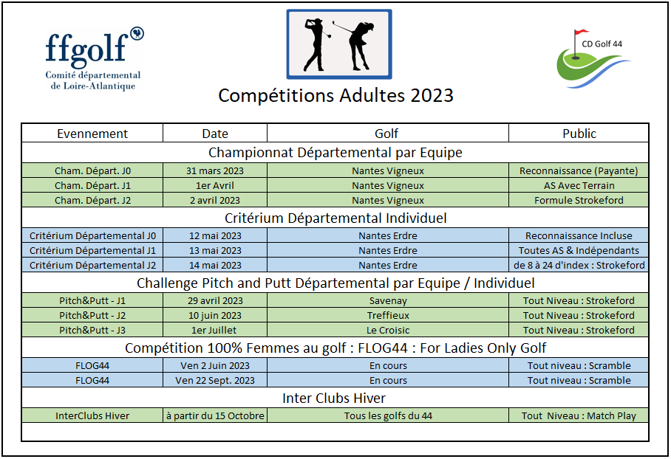

Slide 39
Calendrier 2023 – Golf Entreprise

Slide 40
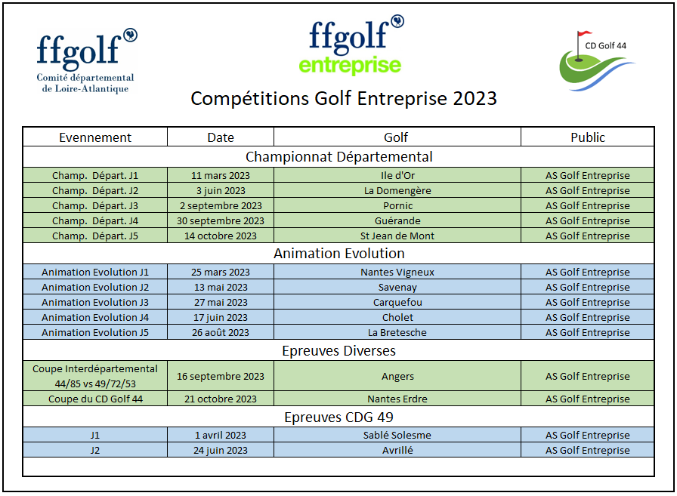

Slide 41

Diffusion Calendrier et Règlements Définitif
- Calendrier
- Critérium Adultes
- Pitch and Putt
- Challenge Junior 44
Date Limite Max
- Féminine
- Critérium Jeunes

Slide 42
Budget 2023

Slide 43
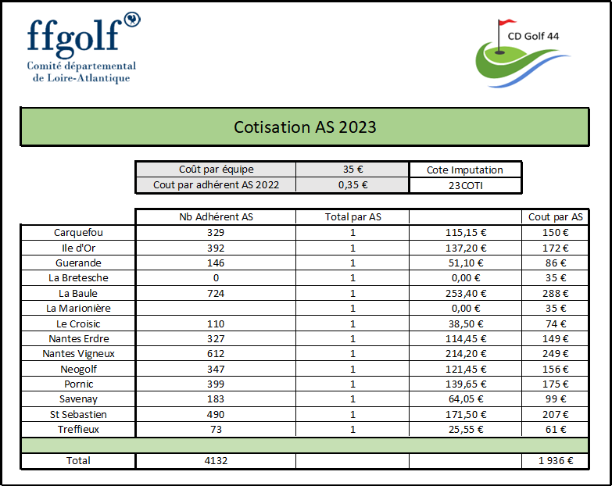
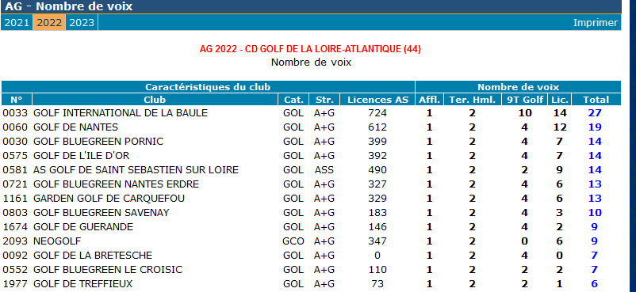
III. Adhésions 2023
Nombre adhérents au 31/12 année N-1
Notes:
43

Slide 44
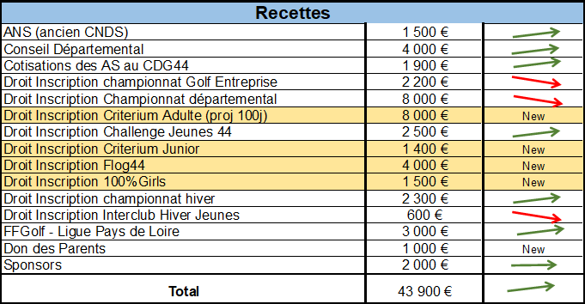
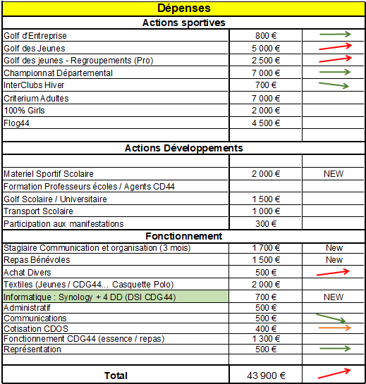
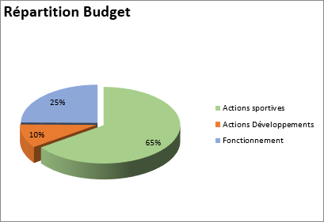
III. Budget 2023
Notes:
44

Slide 45

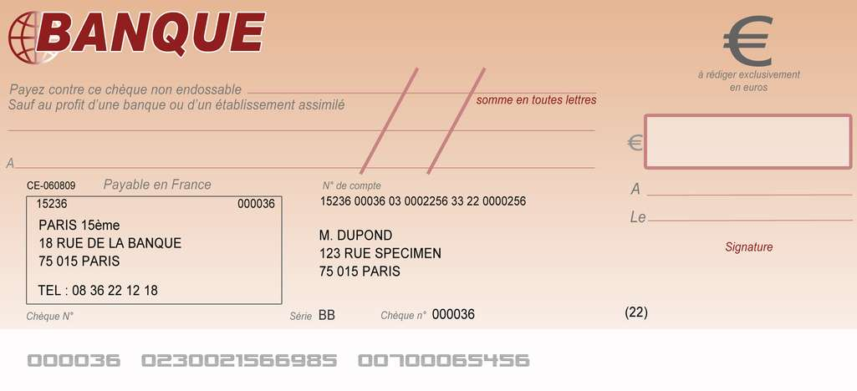

Gestion des Encaissements
Accepté
Arrêt des Paiement par Chèque

Slide 46

Vote N°5 - Approbation Budget 2023
Notes:
46

Slide 47

XIII. Tour de Table Construction 2023 - 2024
Notes:
47

Slide 48


XIII. Conclusion
Si vous avez des idées, des envies, souhaits, propositions….
Partagez les avec les responsables de commissions
Votre temps
Votre écoute
Votre patience
Notes:
48

